Slide 1

OTOPARK SİSTEMİ

Slide 2
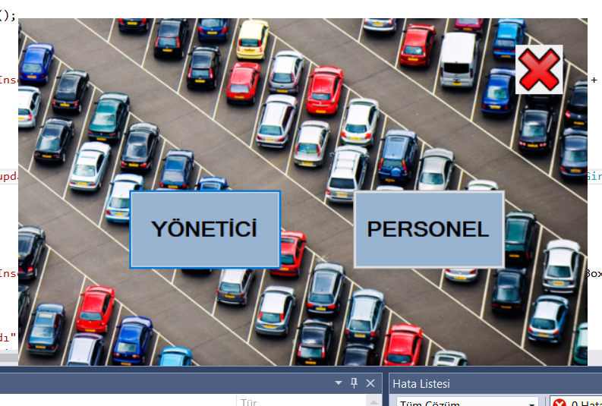
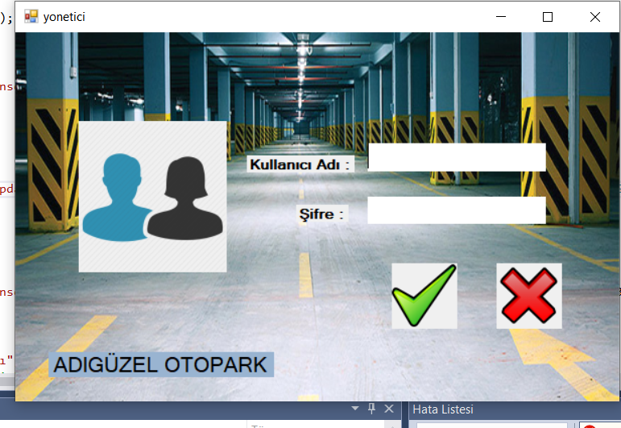
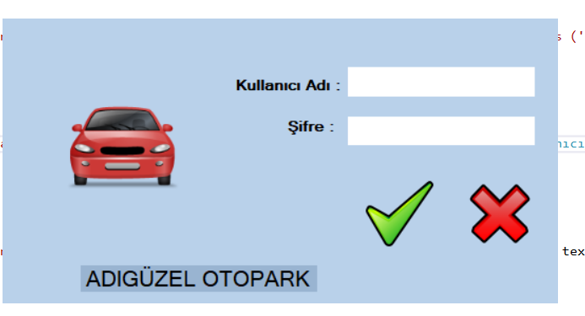
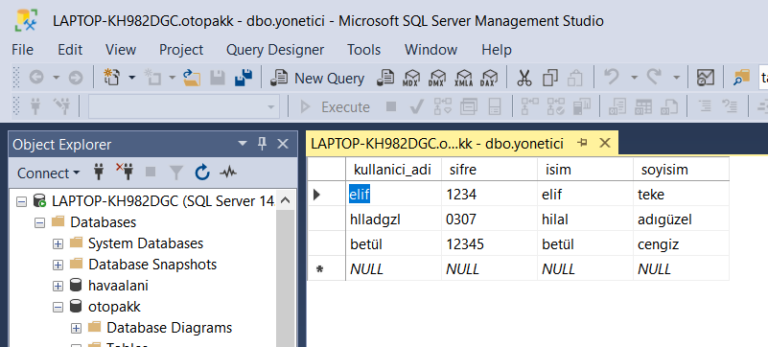
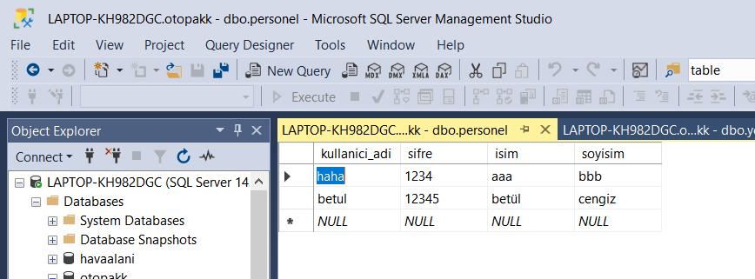
Giriş sayfasında yönetici mi personel mi olduğu seçilir
YÖNETİCİ GİRİŞ SAYFASI
PERSONEL GİRİŞ SAYFASI
YÖNETİCİ DATABASE
PERSONEL DATABASE

Slide 3
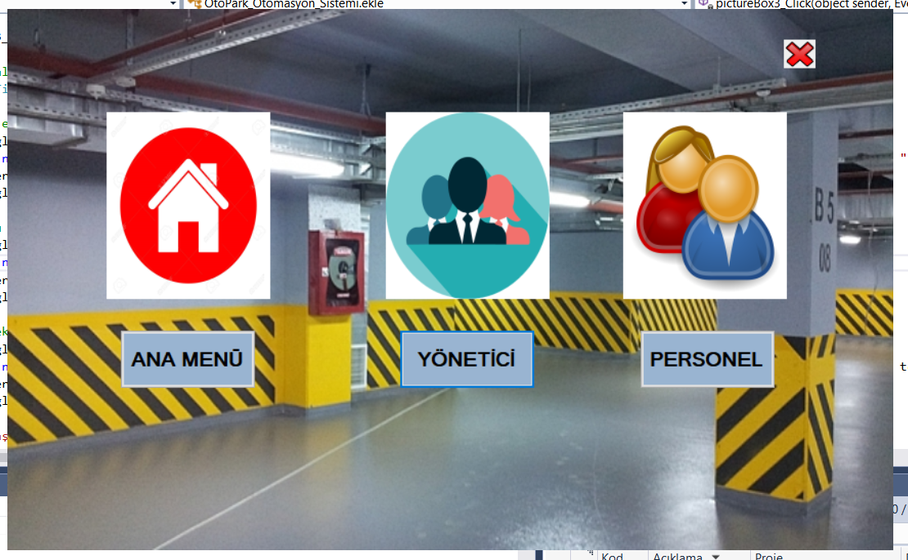
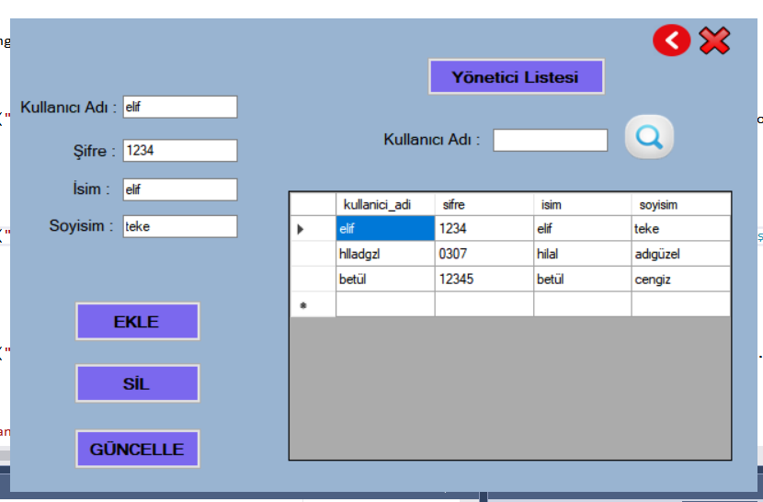
Yönetici ana menüsü bu şekilde gözüküyor. Yönetici, yeni yönetici ve yeni personel ekleyip, silip, güncelleme yapabiliyor.
Yönetici ya da Personel sayfasından kulllanıcı adı ile arama yapılabilir.

Slide 4
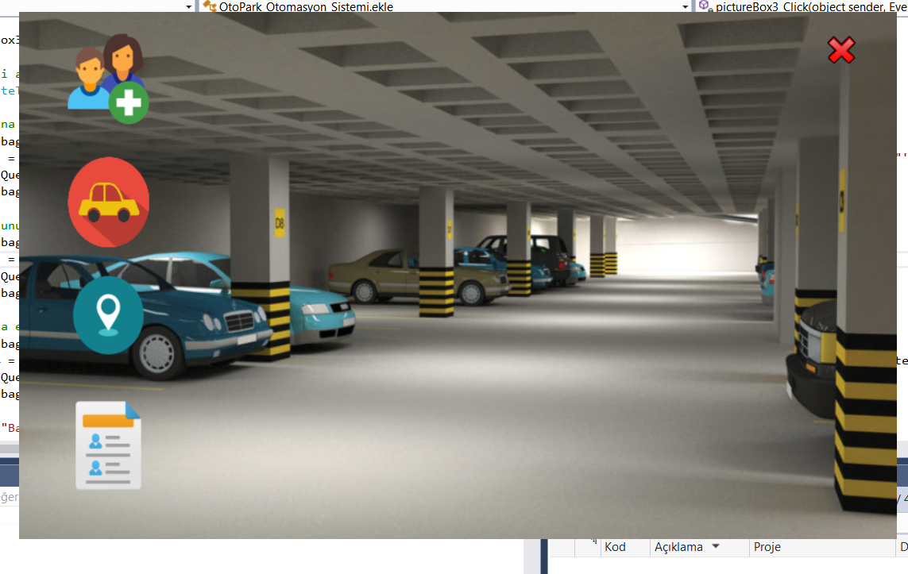
Ana Menü sayfası

Slide 5
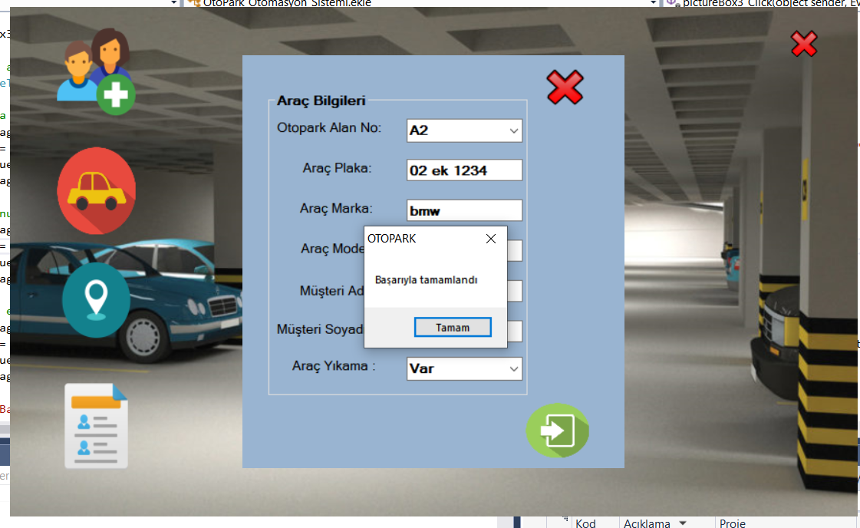
Araç ekleme sayfasından araç eklenir

Slide 6
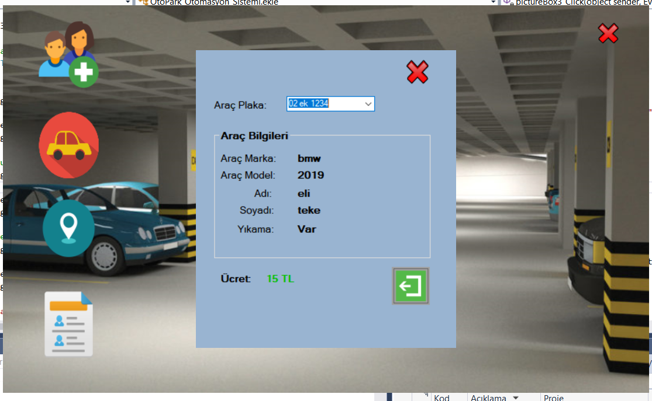
Araç çıkış sayfasından plaka ile arama yapılır, araç çıkışı yapılır ve fiyat belirlenir. Eğer oto yıkama varsa ek ücret alınır.

Slide 7
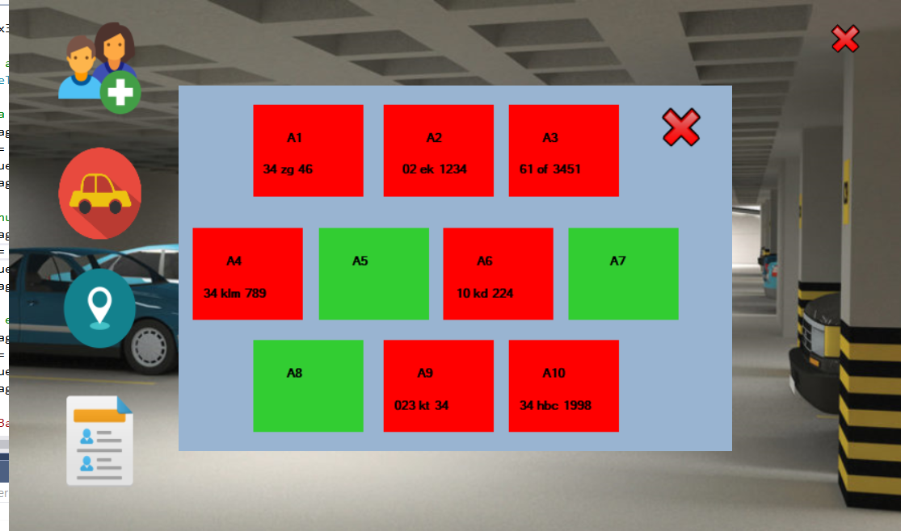
Otopark konumu sayfasında dolu ve boş yerler görünür. Dolu yerler kırmızı yeşil yerler boş olur. Dolu yerlerin altında aracın plakası yazılır.

Slide 8
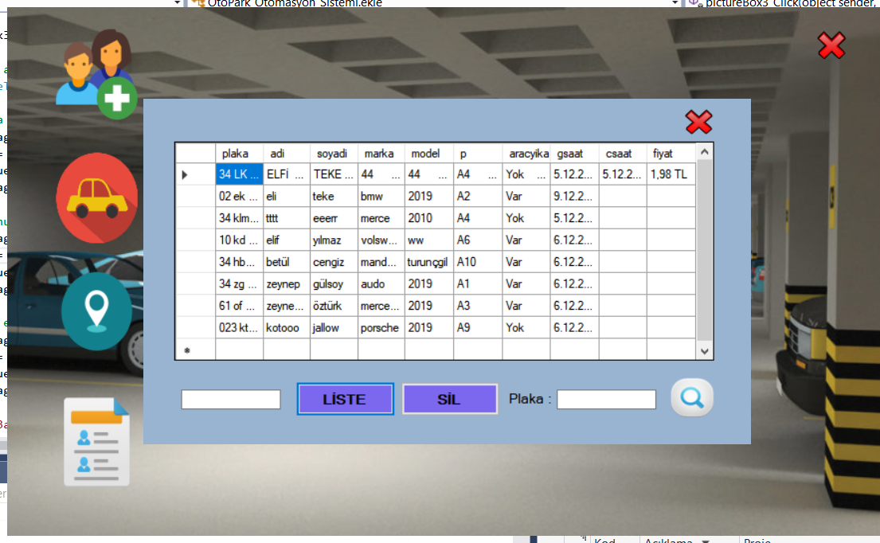
Rapor sayfasında da bütün araçların bilgilendirilme listesi bulunur. Plaka ile arama yapılabilir ve eğer araç çıkış yapılmışsa listeden müşteri silinebilir.

